Slide 1
Vue3语法新特性
西门子 智能基础设施集团
数字化赋能中心
2023年4月

Slide 2
目录
1. Vue3 优势
Vue2 - Vue3 常见语法变动
Vue3 新特性语法介绍
2. Vue3 新特性
Vue3 新特性组件
3. Vue2 - Vue3 升级变动

Slide 3
Vue3 优势
1. 性能
性能的提升主要是通过响应式系统的提升（vue3使用proxy对象重写响应式）以及编译优化（优化编译、优化diff算法）
相比Vue2，Vue3整体体积变小了，除了移出一些不常用的API，再重要的是Tree shanking任何一个函数，如ref、reactive、computed等，仅仅在用到的时候才打包，没用到的模块都被去掉，打包的整体体积变小
2. 打包体积
vue2使用Options Api（选项api），而vue3使用Composition Api（组合api）
Options Api 条例清晰,相同的放在相同的地方;但随着组件功能的增大,关联性会大大降低,组件的阅读和理解难度会增加
Composition Api组件根据逻辑功能来组织的，一个功能所定义的所有 API 会放在一起（高内聚，低耦合），即使项目功能点很多，能够快速的定位到这个功能所用到的所有 API
3. 支持组合API

Slide 4
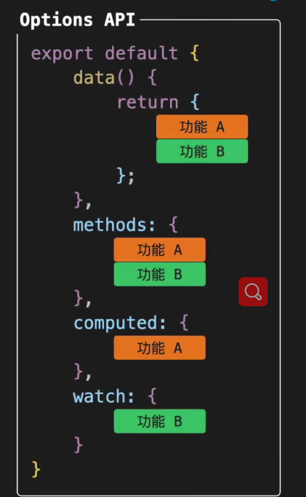
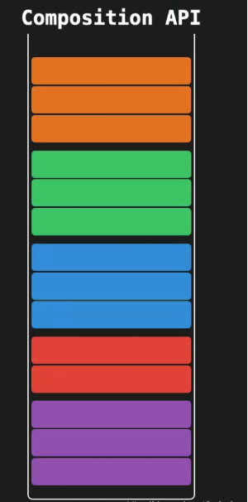
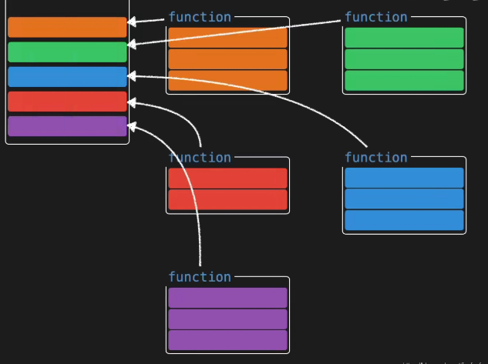
Vue3 优势 - Vue2Options API & Vue3Composition API 对比

Slide 5
Vue3 优势
4. 更好的支持TS
完全良好的支持了TypeScript。类型校验可作做为项目开发的质量保障
5. 提供了更先进的组件
Frament（片段）组件、Teleport（传送）组件、suspense（暂停）组件
6. 其他
初次渲染快 && 更新渲染快 && 组件实例初始化速度提高
Vue3支持Vue2的大多数写法特性！！！

Slide 6
Vue3 新特性 - 响应式原理
Vue2响应式原理
Vue3响应式原理
Vue2双向数据绑定原理
对象类型：通过Object.defineProperty()对属性的读取、修改进行拦截（数据劫持）
数组类型：通过重写更新数组的一系列方法来实现拦截。（对数组的变更方法进行了包裹）
问题：页面生成后，无法检测数据的变化 ( 新增，更改，删除 ) ，页面数据不会更新
当对象中属性过多时Object.defineProperty()需针对每个属性进行遍历实现响应式，效率相对于Vue3响应式不高
Vue3双向数据绑定原理
通过Proxy 和 Reflect（window上内置的函数）对数据代理，通过 reactive() 函数给每⼀个对象都包⼀层 Proxy，通过 Proxy 监听属性的变化，从⽽实现对数据的监控。
通过Proxy（代理）: 拦截对象中任意属性的变化, 包括：属性值的读写、属性的添加、属性的删除等。
通过Reflect（反射）: 对源对象的属性进行操作。
问题解决：可以检测到数组内部数据的变化，页面数据得到更新

Slide 7
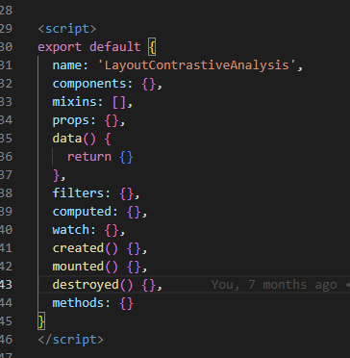
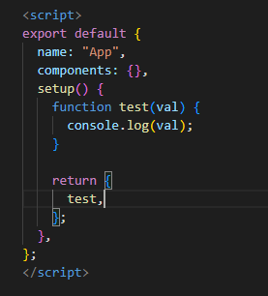
Vue3 新特性 - 配置数据&方法
Vue2配置数据&方法
Vue3配置数据&方法
vue2示意图
vue3示意图

Slide 8
Vue3 新特性 - setup 函数
1. 自身不含对组件实例的访问权，及setup函数内部没有this
2. setup 函数可将接受两个参数：（props、context）context包含attrs、slots、emit
(1) props ：接收来自父组件传来的参数
(2) context ：上下文，主要包含3个使用参数：attrs,emits,slots，相当于Vue2中this.$attrs.$emits.$slots
4. 当内部有异步函数，需要使用到await的时候，可以直接使用，不需要在setup前面加async
5. setup函数执行时机是在beforeCreated和created两个周期函数之前
6. setup函数中所定义的所有变量和方法，要return出去（强制），否则在vue文件（模板）中无法使用

Slide 9
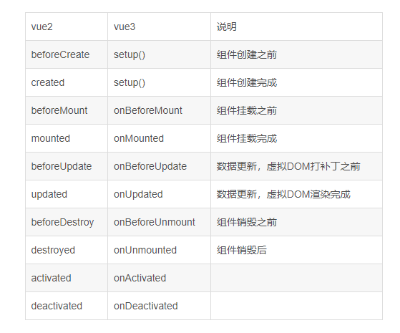
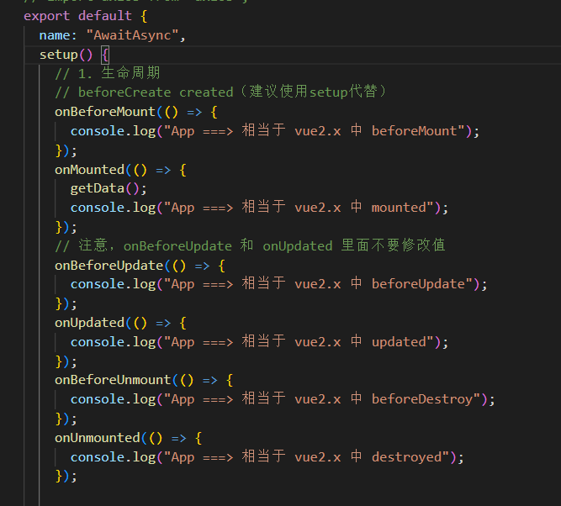
Vue3 新特性（生命周期）
若组件被<keep-alive>包含，则多出下面两个钩子函数。
onActivated(): 被包含在中的组件，会多出两个生命周期钩子函数。被激活时执行 。
onDeactivated(): 比如从 A组件，切换到 B 组件，A 组件消失时执行。

Slide 10
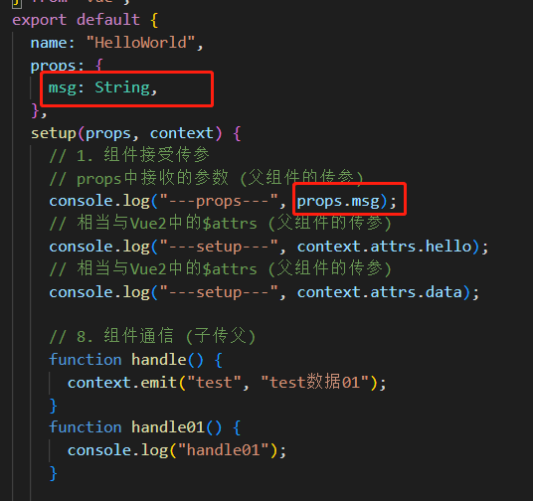
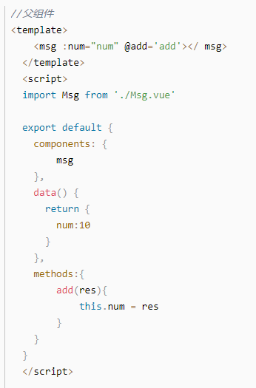
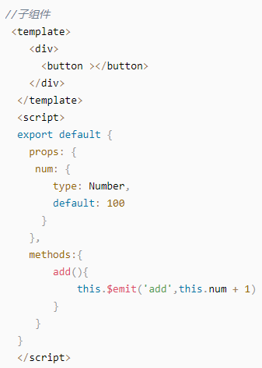
Vue3 新特性 -（组件通信-父子传参-1）
vue2
vue3

Slide 11
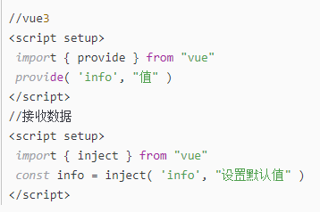
Vue3 新特性 -（组件通信-父子传参-2）
vue3 - provide / inject
provide / inject 类似于消息的订阅和发布，provide 提供或发送数据或方法， inject 接收数据或方法。
优点：组件嵌套层级较多，父组件向子组件、多个孙组件传值时，传递数据需一级一级向下传递；project & inject 可直接在首尾组件传递接受时间，数据

Slide 12
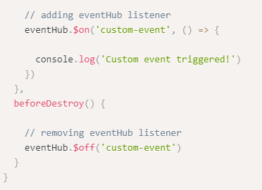
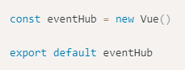
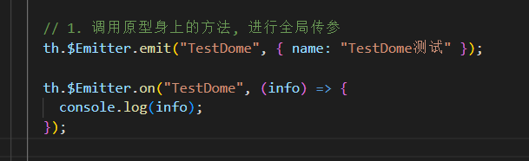
Vue3 新特性（组件通信-兄弟传参）
vue2
vue3
1. bus总线
1. 在vue3 可使用外部事件触发器接口的库 mitt 和 tiny-emitter （取代bus总线）
在Vue2中，Vue 实例可以用事件API（$on、$off 和 $once）强制附加处理代码逻辑。用于创建监听器功能，以创建在整个应用程序中使用的全局事件监听器( Vue3 从实例中完全删除了 $on、$off 等系列方法。$emit 仍然是现有API的一部分，它用于触发由父组件以声明方式附加的事件 )
import { createApp } from 'vue'
import mitt from "mitt"
import App from './App.vue'
const app = createApp(App)
console.log(app);
const emitter = mitt()
app.config.globalProperties.$Emitter = emitter
2. vuex 数据共享状态
2. vuex 数据共享状态

Slide 13
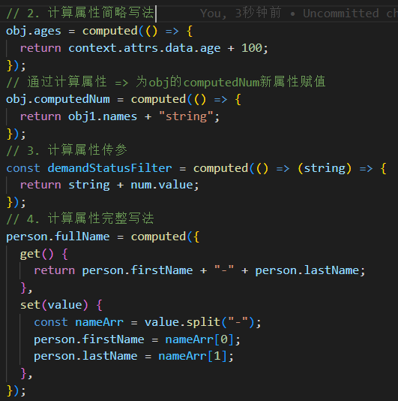
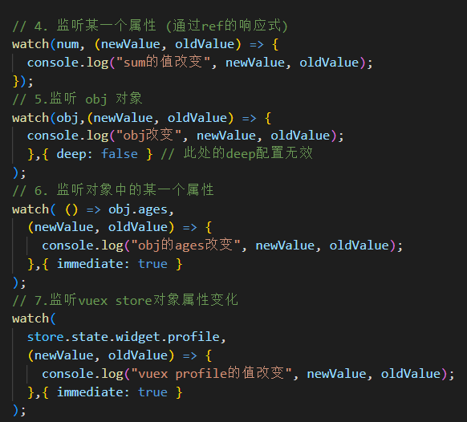
Vue3 新特性（组件内部方法属性 - 计算属性 - 监听）
vue2
vue3
import { computed } from "vue";
import { watch } from "vue";

Slide 14
Vue3 新特性（监听- 补充）
情况1
监视ref所定义的一个响应式数据（无需sum.value）
watch(sum,(newValue,oldValue)=>{ console.log('sum变了',newValue,oldValue)},{immediate:true})
情况2
监视ref所定义的多个响应式数据
watch([sum,msg],(newValue,oldValue)=>{console.log('sum或msg',newValue,oldValue)},{immediate:true})
监视reactive所定义的一个响应式数据的全部属性
1.注意：此处无法正确的获取oldValue
2.注意：强制开启了深度监视（deep配置无效）
watch(person,(newValue,oldValue)=>{console.log('person变化了',newValue,oldValue)},{deep:false}) //此处的deep配置无效 */
情况3

Slide 15
Vue3 新特性（监听- 补充）
监视reactive所定义的一个响应式数据中的某个属性
watch(()=>person.name,(newValue,oldValue)=>{console.log('person的name变化了',newValue,oldValue)})
情况4
监视reactive所定义的一个响应式数据中的某些属性
watch([()=>person.name,()=>person.age],(newValue,oldValue)=>{console.log('person的name或age变化了',newValue,oldValue)})
情况5
watch(()=>person.job,(newValue,oldValue)=>{
console.log('person的job变化了',newValue,oldValue)
},{deep:true}) // 此处由于监视的是reactive定义的对象中的某个属性，所以deep配置有效 */
特殊情况
附加
watchEffect
watchEffect 也是一个帧听器，是一个副作用函数。
它会监听引用数据类型的所有属性，不需要具体到某个属性，一旦运行就会立即监听，组件卸载的时候会停止监听。
import { watchEffect } from 'vue';
let obj = reactive({name:'zs'});
watchEffect(() => {console.log('name:',obj.name)})

Slide 16
Vue3 新特性 - 定义响应式数据
ref && reactive
ref : 创建一个任意类型的响应式的ref对象，在使用时需要带上.value,在模板中使用ref对象时，假如ref位于顶层，就不需要使用value，它会自动解包,但如果ref对象是作为一个属性声明于对象之中，在模板中进行运算时仍然要使用.value
获取元素Dom, let redDom = ref(null), 打印redDom.value （redDom！！！ ref=‘redDom’保持一致 ）
reactive: 通常使用reactive()来创建一个响应式的对象或数组，此对象或数组状态都是默认深层响应式的，嵌套深层级都可跟踪。reactive局限性，就是只对对象类型有效，对基本数据类型无效,并且假如用一个新对象替换了原来的旧对象，那么原来的旧对象会失去响应性
区别:
1、ref多用来定义基本数据类型（也可以定义对象，内部会自动通过reactive转为代理对象），而 reactive只能用来定义对象数组类型
2、ref操作数据需要.value，reactive操作数据不需要.value
3、ref通过Object.defineProperty()的get和set来实现响应式， reactive通过Proxy来实现响应式，并通过Reflect操作源对象内部的数据
补充:将数据对外暴漏时，响应式对象可结合toRefs函数，这样在template模板中可直接使用对象内部的属性

Slide 17
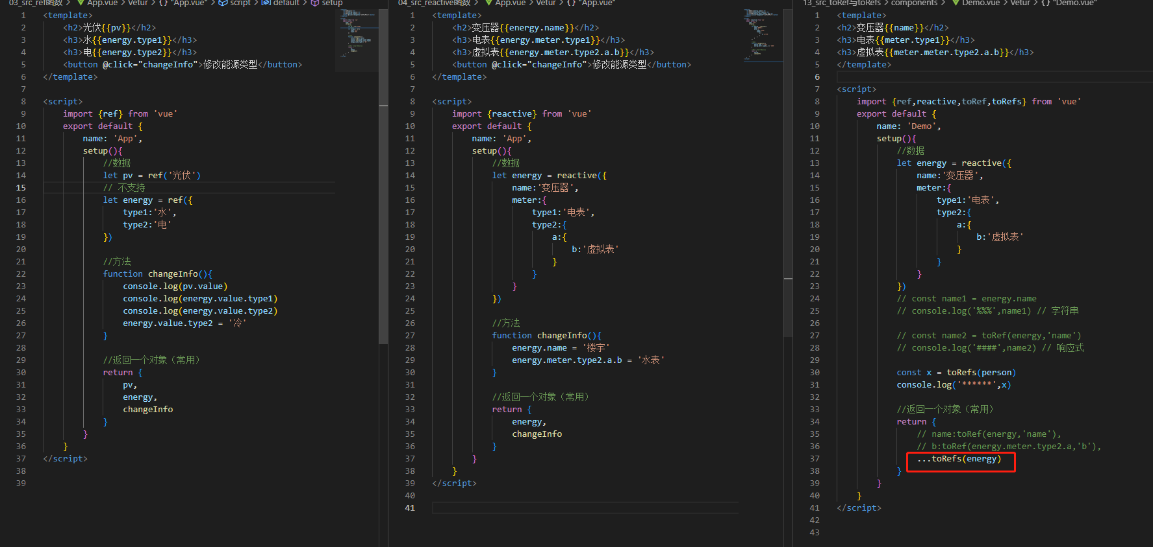
Vue3 新特性 - ref && reactive

Slide 18
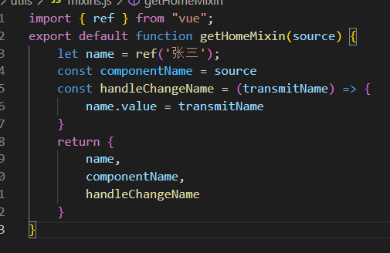
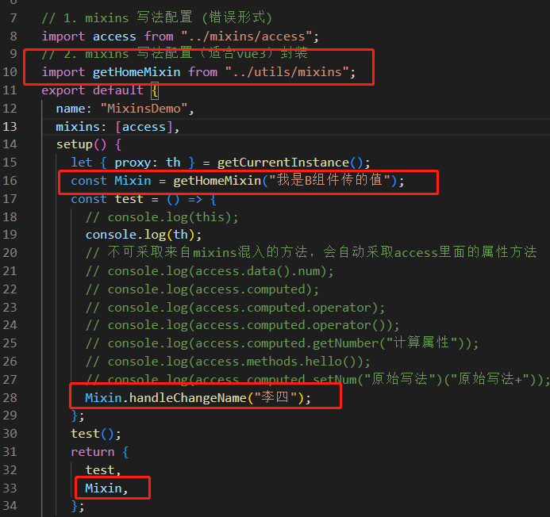
Vue3 新特性（探讨mixin）
Vue2.x中，mixin是将部分组件逻辑抽象成可重用块的工具; =>“复用”
Vue3中有mixin？需要mixin？:
1、调研结论：Vue3中没有mixin && 不需要mixin
2、官网: Mixins 在 Vue 3 支持主要是为了向后兼容，因为生态中有许多库使用到。在新的应用中应尽量避免使用 mixin，特别是全局 mixin。
在Composition API中，可以抽离出逻辑相同点为单独的js文件，
再通过import的方式去把页面的所有内容组合在一起，实现一个完整的页面。
同理，如果多个页面、组件，用到的方法、变量都是同样的，那么可以把这一个js文件同时引入到多个文件中，然后再进行使用，这也就达到了mixin的效果，甚至我们可以通过接受参数的方式对公共的方法作出定制化处理

Slide 19
Vue3 新特性（常见语法特性补充）
1.nextTick
DOM更新完毕后，nextTick就会延迟执行（方便初始化图表，地图等实例）
import { nextTick } from "vue";
nextTick(() => { ... });
强制更新方法，作用是触发Vue的update方法。用在解决数据对象新增属性和数组新增数据，出现页面不渲染的问题(代码主动刷新页面组件)
import { getCurrentInstance} from "vue";
let { ctx: that, proxy: th } = getCurrentInstance();
th.$forceUpdate(); // 推荐写法
2.forceUpdate
3.filters
filters过滤器已从Vue 3.0中删除，不再支持,可用其他方法或者计算属性代替
在vue3中含有的vue2语法，其中 filters 不在支持！！！

Slide 20
Vue3 新特性（路由的变化）
vue2
vue3
1.路由的创建方式
const router = new VueRouter({
routes: []
});
export default router;
import { createRouter, createWebHistory } from 'vue-router'
const routerHistory = createWebHistory()
const router = createRouter({
history: routerHistory,
routes: []
})
export default router
2.路由的方法变化
this.$router.push(
{
path:’/bbb', query: {username: "abc"}
});
import { useRouter } from 'vue-router'
const router = useRouter()
router.push(
{ path:'/bbb', params:{ username: 'posva'}
});
3.路由的异步组件引入（自定义组件）
components:{
asyncCom1 :() => import('../components/test-com')
}
import { defineAsyncComponent } from 'vue'
const asyncCom2 = defineAsyncComponent(() => import('组件路径'))

Slide 21
Vue3 新特性（作用域 - 插槽）
vue2
vue3
1.作用域语法修改
<template slot-scope="row">
<span>{{ row.name }}</span>
</template>
1.<template v-slot:default="row">
<span>{{row.name}}</span>
</template>
2.<template #default="row">
<span>{{row.name}}</span>
</template>
2.具名插槽语法修改
<template slot="header">
<span>头部区域</span>
</template>
<template v-slot:header>
<span>头部区域</span>
</template>

Slide 22
Vue3 新特性（根挂载的变化）
vue2
vue3
1.挂载节点
import Vue from 'vue'
import App from './App.vue'
import router from './router' //路由
import store from './store' //vuex
new Vue({
router,store,
render: h => h(App)
}).$mount('#app')
import { createApp } from 'vue'
import App from './App.vue'
import router from './router' //路由
import store from './store' //vuex
const app = createApp(App)
app.use(store).use(router)
.mount('#app')
2.原型绑定方法
Vue.prototype.$moment = moment
const app = createApp(App)
app.config.globalProperties.$Emitter = emitter
3.mixin绑定
Vue.mixin(mixins)
const app = createApp(App)
app.mixin(mixins）( 不推荐 )

Slide 23
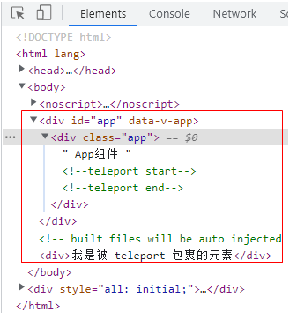
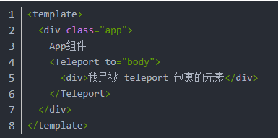
Vue3新特性组件（teleport 组件传送门）
teleport 传送门可以把内部的元素绑定到任意父元素上，使用方式简单灵活。
优点：多个组件嵌套层次过多时，样式层级处理麻烦，使用 teleport 可以把元素剥离出来，设置样式方便，同时 vue 控制状态也方便。

Slide 24
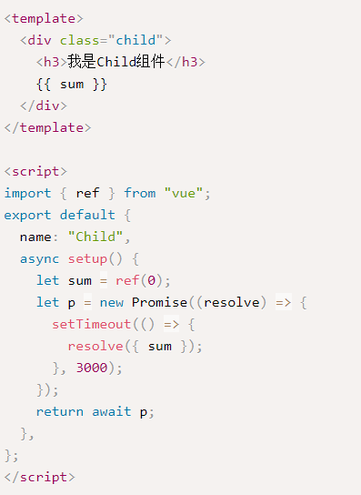
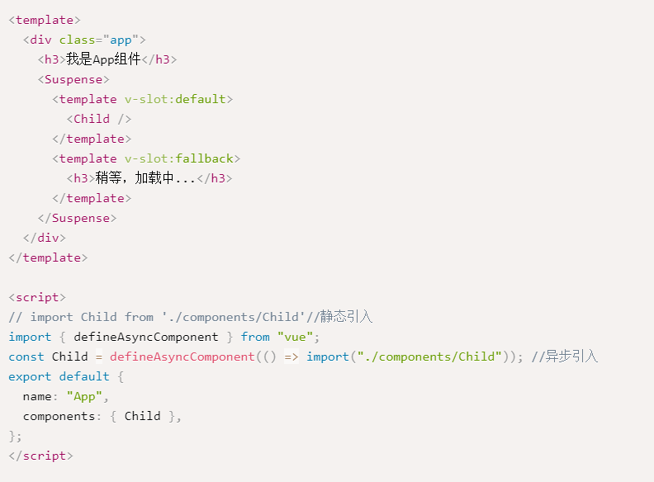
Vue3新特性组件（Suspense组件）
Suspense 等待异步组件时渲染一些额外内容(用户体验)
定义setup为async的组件Child.vue
App.vue（异步加载组件的父组件）

Slide 25
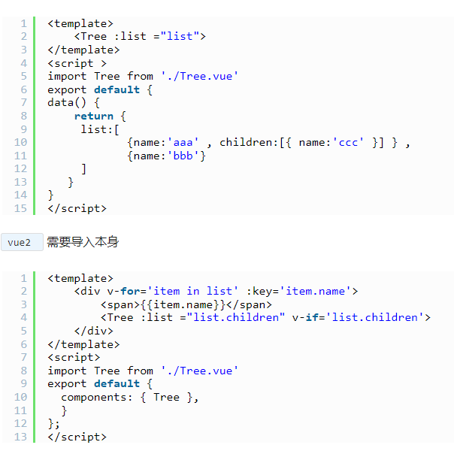
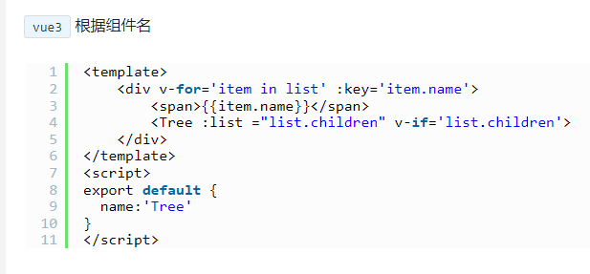
Vue2 - Vue3 升级变动 - 递归组件
vue2
vue3

Slide 26
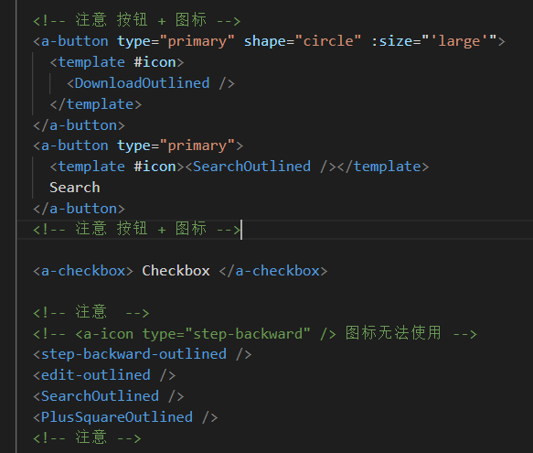
Vue2 - Vue3 升级变动 - 依赖包升级 - UI库
ant-design-vue
兼容Vue3 , 依赖升级
部分写法特性变更（图标使用）
举例
问题：Vue2 => Vue3 会存在某些依赖需要升级，可能会有部分代码写法变动 ( pending )

Slide 27
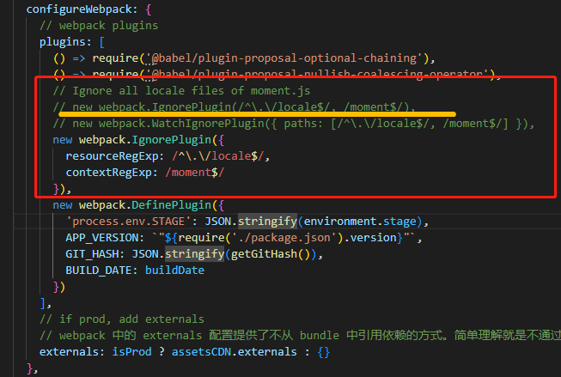
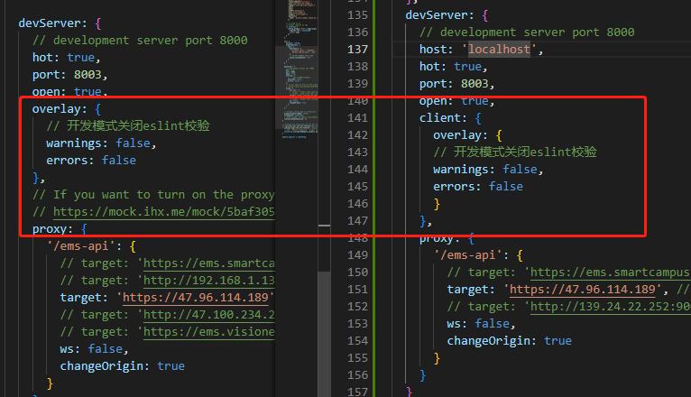
Vue2 - Vue3 升级变动（文件配置相关的改动）
vue.config.js
开发模式关闭eslint校验
IgnorePlugin用于忽略某些特定的模块， webpack 不把这些指定的模块打包进去 ; 忽略moment的语言包

Slide 28
Vue3语法新特性
谢谢大家!

